Slide 1
МІНІСТЕРСТВО ОСВІТИ І НАУКИ УКРАЇНИ
ВІДОКРЕМЛЕНИЙ СТРУКТУРНИЙ ПІДРОЗДІЛ «СТРИЙСЬКИЙ ФАХОВИЙ КОЛЕДЖ
ЛЬВІВСЬКОГО НАЦІОНАЛЬНОГО УНІВЕРСИТЕТУ ПРИРОДОКОРИСТУВАННЯ»
ОСНОВИ НАРИСНОЇ ГЕОМЕТРІЇ ТА ІНЖЕНЕРНА ГРАФІКА
Електронний посібник для виконання здобувачами освіти графічної роботи
«Побудова комплексних креслень та аксонометричних проекцій геометричних тіл.
Побудова проекцій точок, які належать поверхням.»
2022

Slide 2
Укладач: Степан КОВБА – викладач ВСП «Стрийський фаховий коледж Львівського національного університету природокористування», спеціаліст вищої кваліфікаційної категорії;
Рецензент: Ігор СТУКАЛЕЦЬ – к.т.н., в.о. доцента кафедри машинобудування Львівського національного університету природокористування
Електронний посібник, створений виключно як додаток до основних підручників з дисципліни «Онови нарисної геометрії та інженерної графіки», можна вважати лише допоміжним засобом навчальної діяльності здобувачів освіти та покликаний максимально полегшити розуміння й запам’ятовування найбільш істотних понять, тверджень і прикладів, залучаючи в процес навчання якісно інші можливості.
Основна мета електронного посібника полягає в тому, щоб навчити здобувачів освіти аналізу геометричних форм, засвоєння основних положень стандартів, оволодіння кресленням як засобом передачі графічної інформації.
Рекомендовано цикловою комісією фундаментальних дисциплін та дисциплін професійної підготовки спеціальностей «Агроінженерія» та «Автомобільний транспорт»
Протокол №1 від 1 вересня 2022 року
Голова комісії: Геннадій МІГОВАН

Slide 3
ЗМІСТ
ВСТУП | 4
Побудова комплексного креслення та прямокутної ізометричної проекції тригранної рівносторонньої призми. Побудова проекцій точок, які належать поверхням. | 5
2. Побудова комплексного креслення та прямокутної ізометричної проекції циліндра. Побудова проекцій точок, які належать поверхням. | 48
СПИСОК ВИКОРИСТАНИХ ДЖЕРЕЛ | 91

Slide 4
.
ВСТУП
Методи побудови і читання рисунків грунтуються на теорії курсу нарисної геометрії. Зображення предметів виконують за методом прямокутного проектування.
Форма деталей, що зустрічаються в техніці, являє собою поєднання різних геометричних тіл або їх частин.
До основних геометричних тіл відносяться паралелепіпед, різні призми і піраміди, циліндр, конус і кулю. Кожне з цих тіл має свої обмежують поверхні. За характером обмежуючих поверхонь геометричні тіла діляться на дві основні групи: багатогранники і тіла обертання.
Многогранниками називаються тіла, обмежені плоскими поверхнями: паралелепіпед, різні призми і піраміди.
Тіла обертання обмежені плоскими і кривими поверхнями, отриманими обертанням утворює лінії навколо осі: циліндр, конус, куля і деякі інші.
Для виконання креслень деталей потрібно вміти правильно зображати геометричні тіла.
В електронному посібнику розглянуто алгоритм побудови для практичного застосування методів нарисної геометрії під час розв’язування задач технічного характеру.

Slide 5
1. Побудова комплексного креслення та прямокутної ізометричної проекції тригранної рівносторонньої призми. Побудова проекцій точок, які належать поверхням.

Slide 6
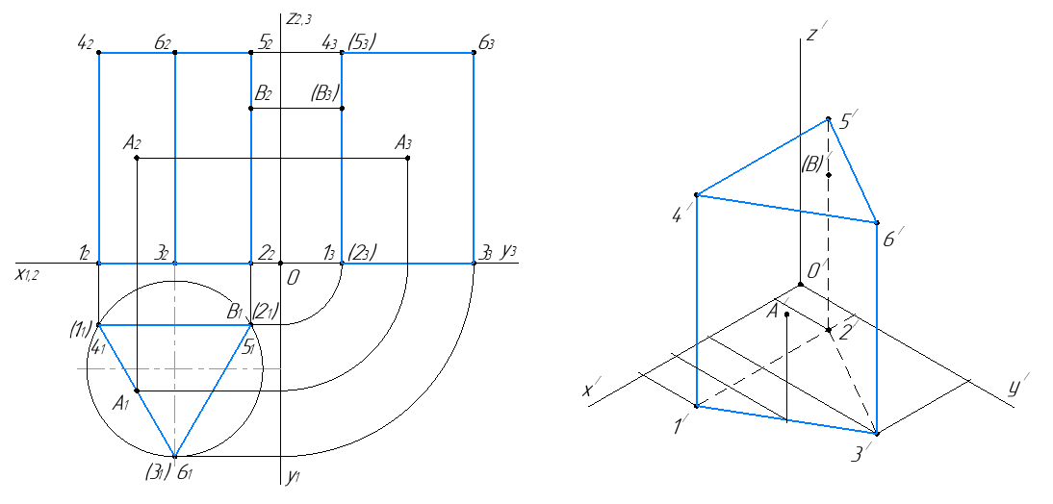
Завдання:
Побудувати комплексне креслення та аксонометричну (прямокутну ізометричну) проекцію тригранної рівносторонньої призми, яка розташована основою на П1. Побудувати проекції точок, які розташовані на поверхнях. Висота призми дорівнює 60 мм. Рівносторонній трикутник вписується в коло діаметром 50 мм.

Slide 7
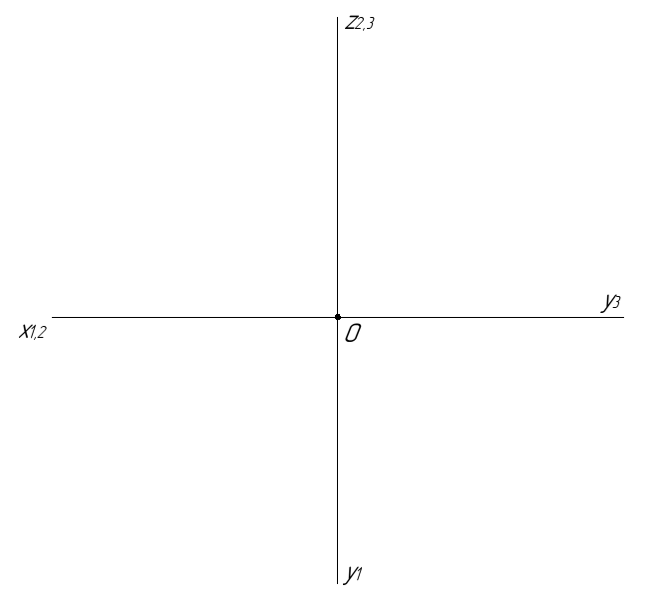
Проводимо осі площин проекцій. Довжина осей z_{2,3} , х_{1,2} , у₁ та у₃ становить 70 мм.
Позначаємо центр площин проекцій (точку О).

Slide 8
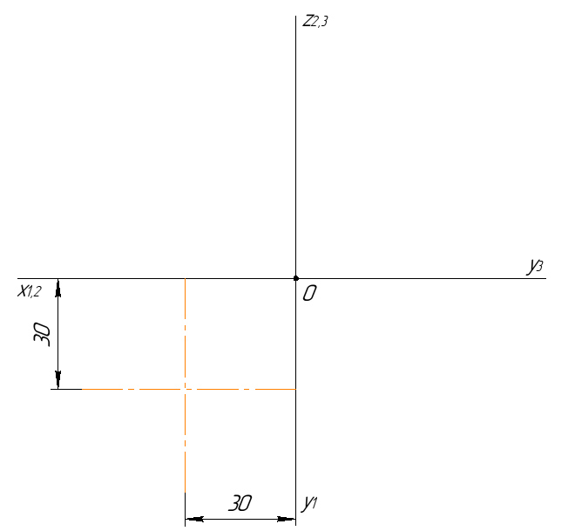
Спочатку побудуємо горизонтальну проекцію тригранної рівносторонньої призми.
Оскільки призма розташована на горизонтальній площині проекцій (П1), то нижня і верхня основи паралельні, а бічні ребра перпендикулярні до неї. Тобто, горизонтальна проекція призми зобразиться рівностороннім трикутником.
На горизонтальній площині проекцій проводимо центрові лінії паралельно до осей х_{1,2} та у₁ на відстані 30 мм.

Slide 9
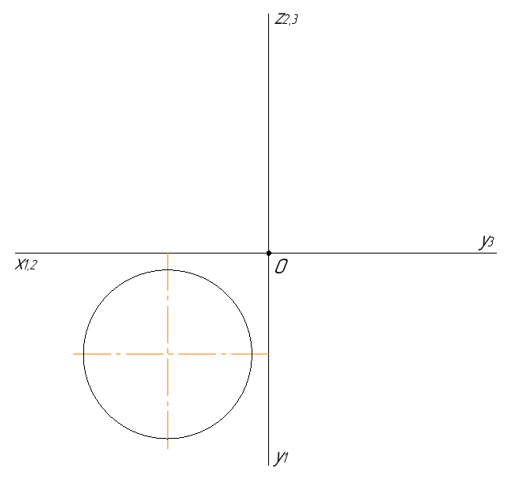
У точці перетину центрових ліній будуємо коло діаметром 30 мм суцільною тонкою лінією.

Slide 10
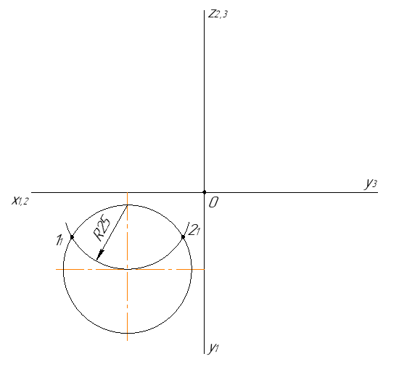
З точки перетину вертикальної центрової лінії із колом проводимо дугу радіусом кола (становить 25 мм) суцільною тонкою лінією.
Позначаємо горизонтальні проекції вершин нижньої основи 11 та 21.

Slide 11
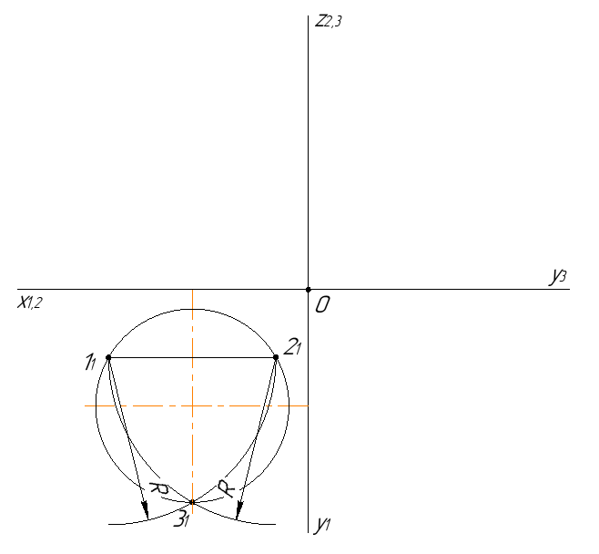
З горизонтальних проекцій вершин нижньої основи проводимо дуги радіусом хорди 11 21 суцільною тонкою лінією.
В точці перетину дуг позначаємо горизонтальну проекцію вершини 31.

Slide 12
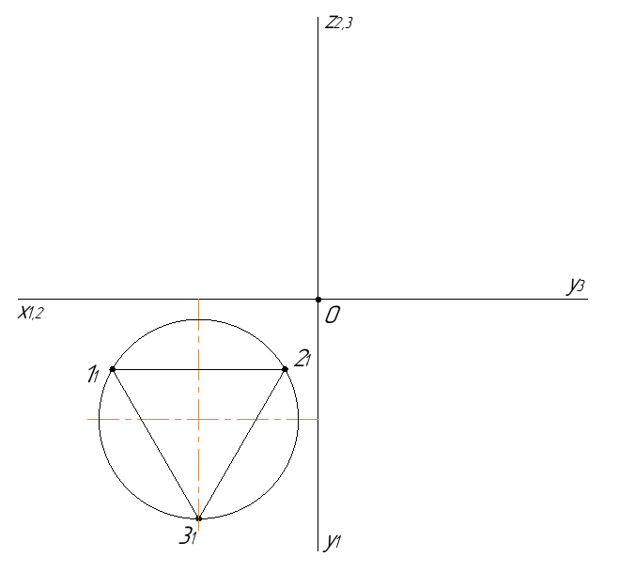
Сполучаємо горизонтальні проекції вершин нижньої основи 11 , 21 та 31 суцільною тонкою лінією.

Slide 13
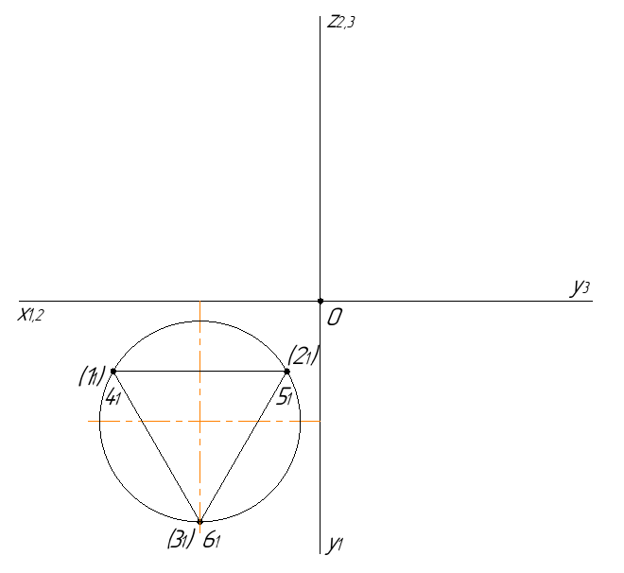
Оскільки основи тригранної рівносторонньої призми паралельні, то горизонтальна проекція верхньої основи зобразиться таким самим рівностороннім трикутником, як і нижня основа.
Отже, горизонтальна проекція вершини верхньої основи 41 співпадає із проекцією вершини нижньої основи (11) .
Горизонтальна проекція вершини верхньої основи 51 співпадає із проекцією вершини нижньої основи (21) .
Горизонтальна проекція вершини верхньої основи 61 співпадає із проекцією вершини нижньої основи (31) .
Проекції вершин нижньої основи беремо в дужки, оскільки вони невидимі.
Горизонтальна проекція призми побудована.

Slide 14
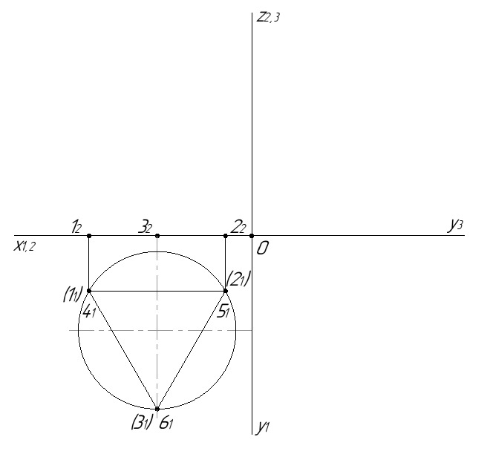
Проектуємо тригранну рівносторонню призму на фронтальну площину проекцій (П2).
З горизонтальних проекцій вершин нижньої основи 11, 21 та 31 проводимо лінії проекційного зв’язку на вісь х1,2 паралельно вісі у1.
Позначаємо фронтальні проекції вершин нижньої основи призми 12, 22 та 32.

Slide 15
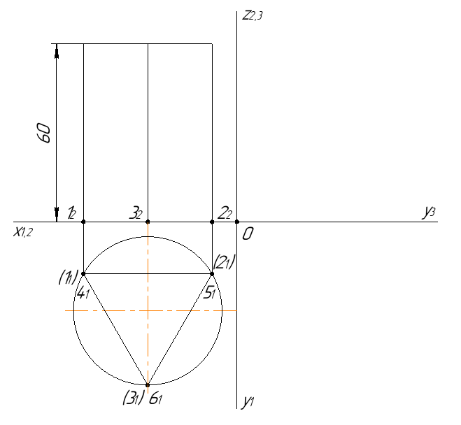
З фронтальних проекцій вершин нижньої основи призми 12, 22 та 32 проводимо лінії проекційного зв’язку паралельно вісі z2,3 довжиною 60 мм (відповідає висоті призми).

Slide 16
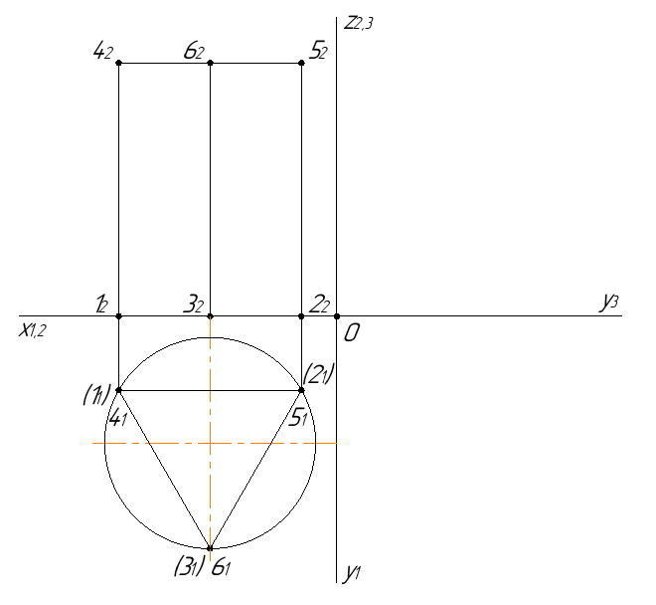
Позначаємо фронтальні проекції вершин верхньої основи призми 42, 52 та 62 та сполучаємо їх суцільною тонкою лінією.
Фронтальна проекція призми побудована.

Slide 17
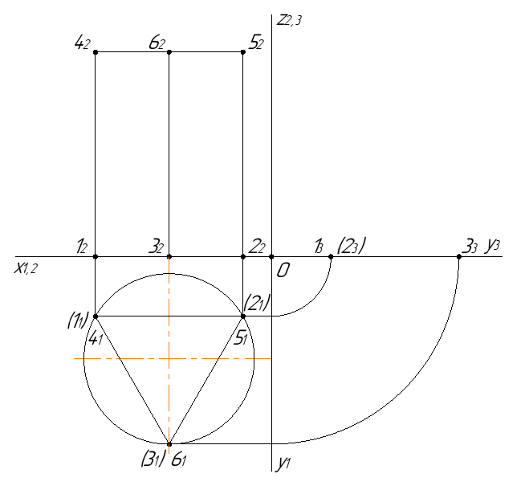
Проектуємо тригранну рівносторонню призму на профільну площину проекцій (П3).
З горизонтальних проекцій вершин нижньої основи 11, 21 та 31 проводимо лінії проекційного зв’язку на вісь у1 паралельно вісі х1,2. Переносимо їх з вісі у1 на вісь у3.
Позначаємо профільні проекції вершин нижньої основи призми 13, 23 та 33.

Slide 18
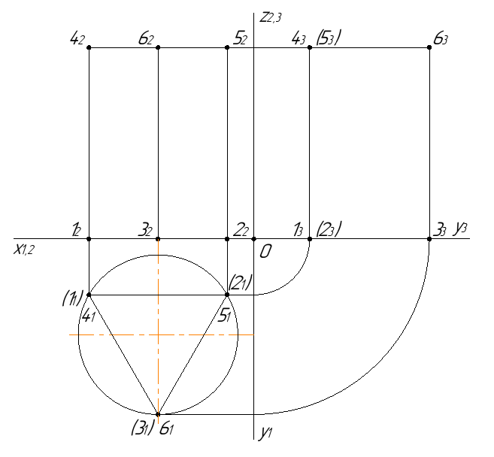
З профільних проекцій вершин нижньої основи призми 13, 23 та 33 продовжуємо лінії проекційного зв’язку паралельно вісі z2,3.
З фронтальних проекцій вершин верхньої основи 42, 52 та 62 проводимо лінії проекційного зв’язку на профільну площину проекцій паралельно вісі х1,2 та у3.
В точці перетину ліній проекційно зв’язку позначаємо профільні проекції вершин верхньої основи призми 43, 53 та 63.
Профільна проекція тригранної рівносторонньої призми побудована.

Slide 19
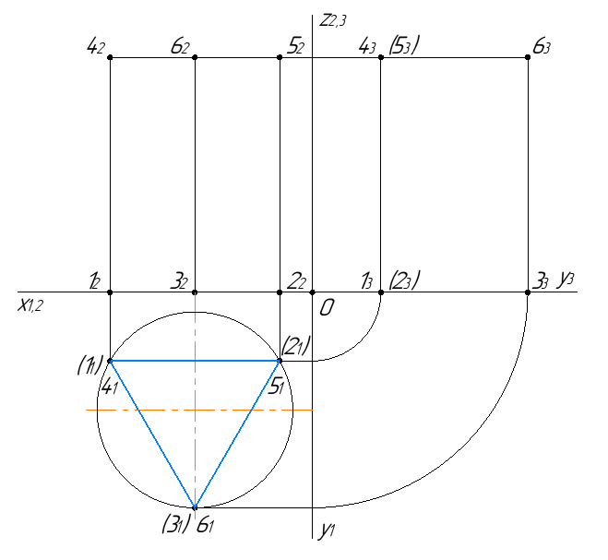
Наводимо контур тригранної рівностронньої призми на площинах проекцій.
На горизонтальній площині проекцій видимою є верхня основа призми. Тому проекції вершин 41, 51 та 61 сполучаємо суцільною основною лінією.
Проекції бічних ребер призми 11 41, 21 51 та 31 61 задаються точками.
Проекція нижньої основи призми є невидимою. Тому проекції вершин 11, 21 та 31 сполучаємо штриховою тонкою лінією. Але видимий контур верхньої основи призми перекриває невидимий контур нижньої основи призми.

Slide 20
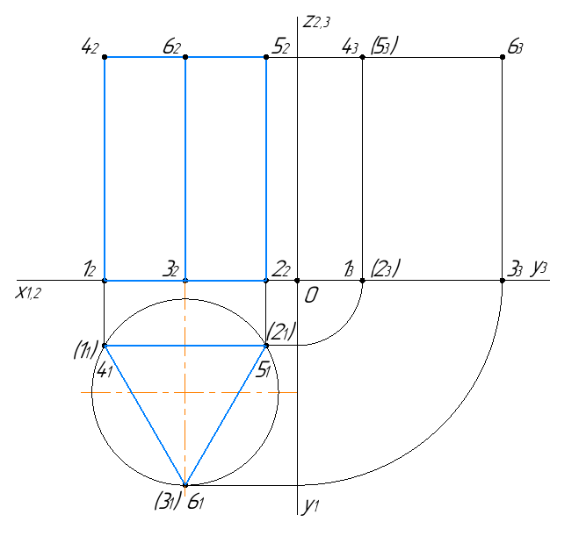
На фронтальній площині проекцій видимими є бічні ребра призми. Тому проекції вершин 12 42, 22 52 та 32 62 сполучаємо суцільною основною лінією.
Проекції основ призми 12 22 32 та 42 52 62 задаються лініями. Тому проекції редер основ 42 62, 62 52, 12 32 та 32 22 сполучаємо суцільною основною лінією. Проекції ребер основ 12 22 та 42 52 є невидимими. Але видимий контур ребер основ призми перекриває невидимий контур.

Slide 21
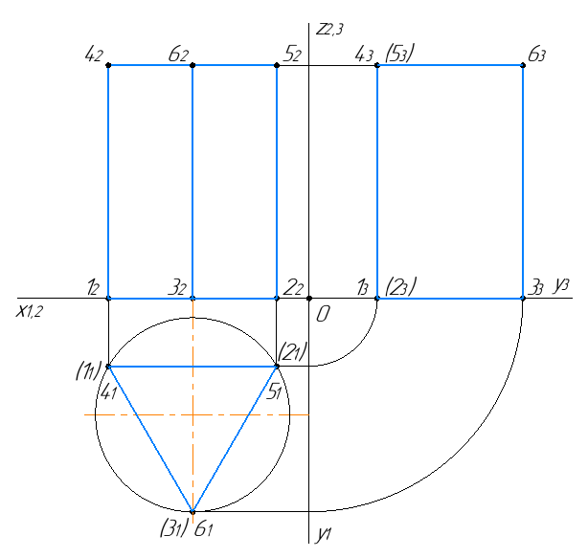
На профільній площині проекцій видимими є проекції бічних ребер призми 13 43 та 33 63. Тому, їх проекції наводимо суцільною основною лінією. Проекція бічного ребра призми 23 33 є невидимою. Тому, її наводимо штриховою тонкою лінією. Але видимий контур ребер основ призми перекриває невидимий контур.
Проекції основ призми 13 23 33 та 43 53 63 задаються лініями. Тому, проекції ребер основ 13 33 та 43 63 сполучаємо суцільною основною лінією.
Проекції ребер основ 13 23 та 43 53 задаються точками.
Проекції ребер основ 23 33 та 33 63 є невидимими. Тому, їх проекції наводимо штриховою тонкою лінією. Але видимий контур ребер основ призми перекриває невидимий контур.

Slide 22
Комплексне креслення тригранної рівносторонньої призми побудовано.

Slide 23
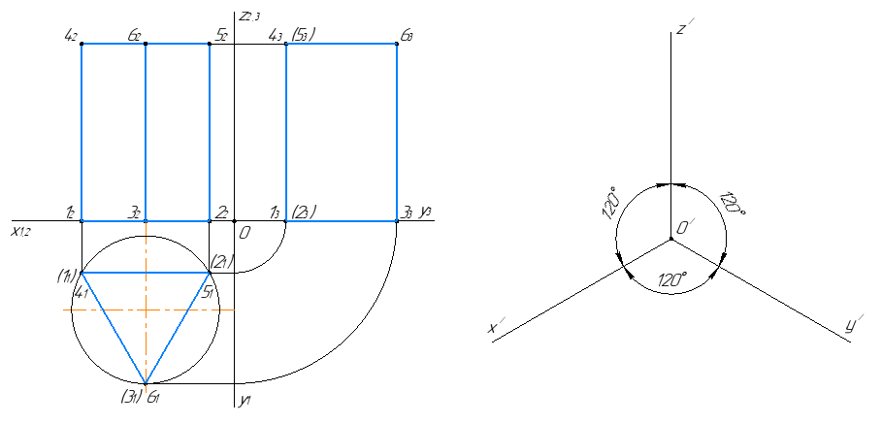
Виконуємо побудову прямокутної ізометричної проекції тригранної рівностронньої призми.
Проводимо осі прямокутної ізометрії (розташовані під кутом 120 градусів) суцільною тонкою лінією. Позначаємо центр площин проекцій точку О та осі Х , У , Z .

Slide 24
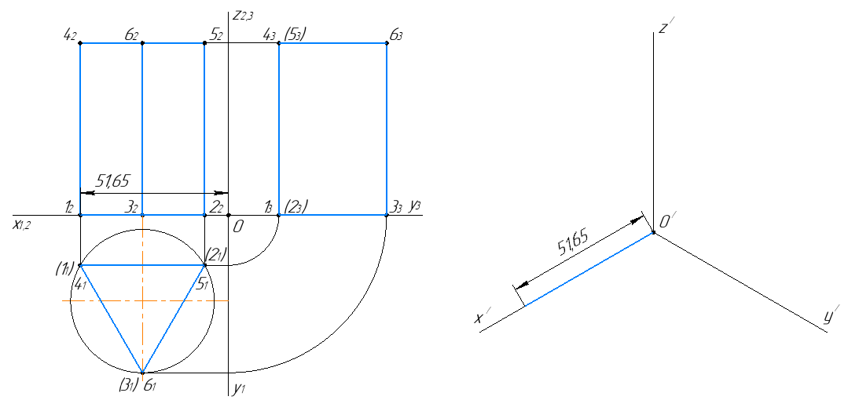
Спочатку виконуємо побудову проекції нижньої основи тригранної рівносторонньої призми, яка задається вершинами 1 2 3. Проектуємо вершину 1.
Заміряємо відстань від цетру площин проекцій до фронтальної проекції точки 12 по вісі Х1,2 (становить 51,65 мм). Відкладаємо заміряну відстань на осі ОХ в прямокутній ізометричній проекції, робимо засічку.

Slide 25
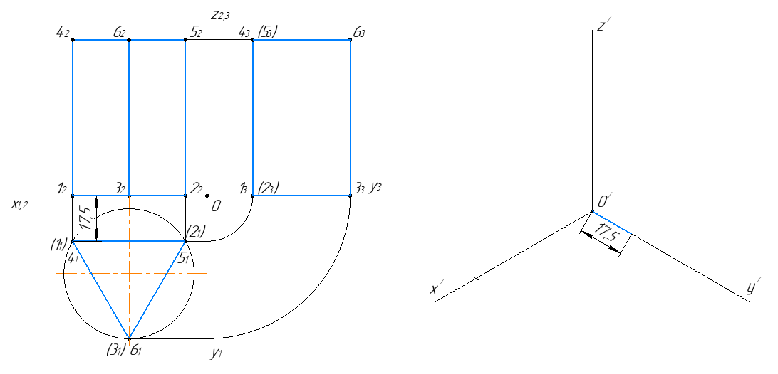
Заміряємо відстань від вісі Х1,2 до горизонтальної проекції точки 11 по (становить 17,5 мм). Відкладаємо заміряну відстань на осі ОУ в прямокутній ізометричній проекції, робимо засічку.

Slide 26
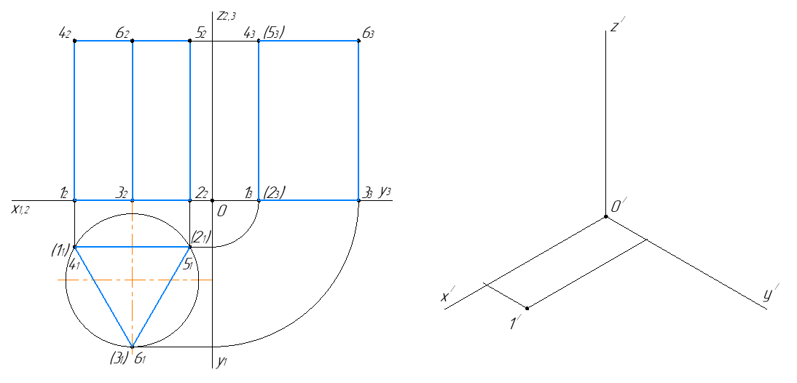
Із відкладених засічок проводимо лінії проекційного зв’язку паралельно до осей ОХ і ОУ.
У точці перетину ліній позначаємо проекцію вершини 1.

Slide 27
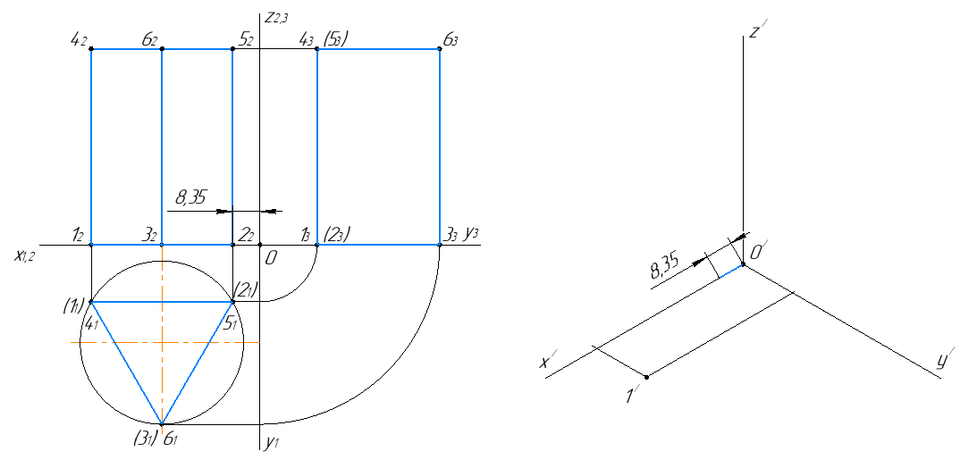
Проектуємо вершину 2.
Заміряємо відстань від цетру площин проекцій до фронтальної проекції точки 22 по вісі Х1,2 (становить 8,35 мм). Відкладаємо заміряну відстань на осі ОХ в прямокутній ізометричній проекції, робимо засічку.

Slide 28
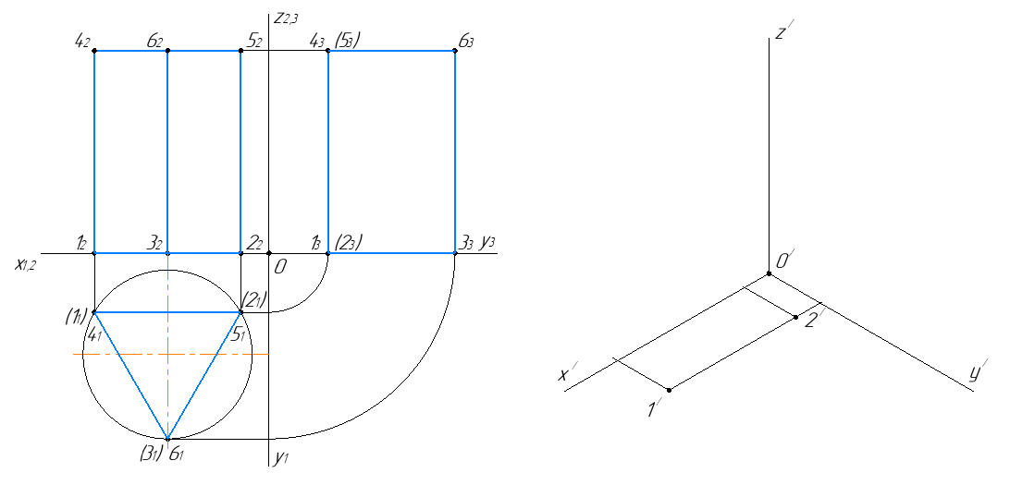
Координата У точки 2 така ж, як у точки 1. тому заміряти її не будемо.
Із відкладеної засічки проводимо лінію проекційного зв’язку паралельно до вісі ОУ.
У точці перетину ліній позначаємо проекцію вершини 2.

Slide 29
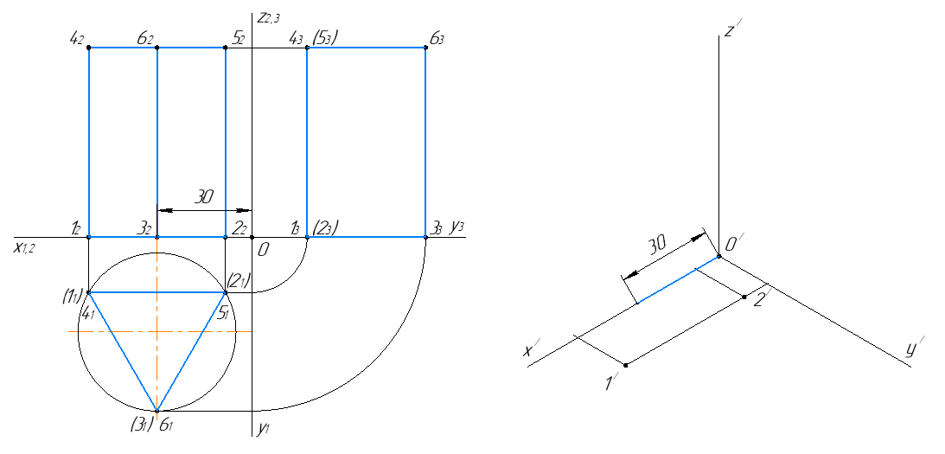
Проектуємо вершину 3.
Заміряємо відстань від цетру площин проекцій до фронтальної проекції точки 32 по вісі Х1,2 (становить 30 мм). Відкладаємо заміряну відстань на осі ОХ в прямокутній ізометричній проекції, робимо засічку.

Slide 30
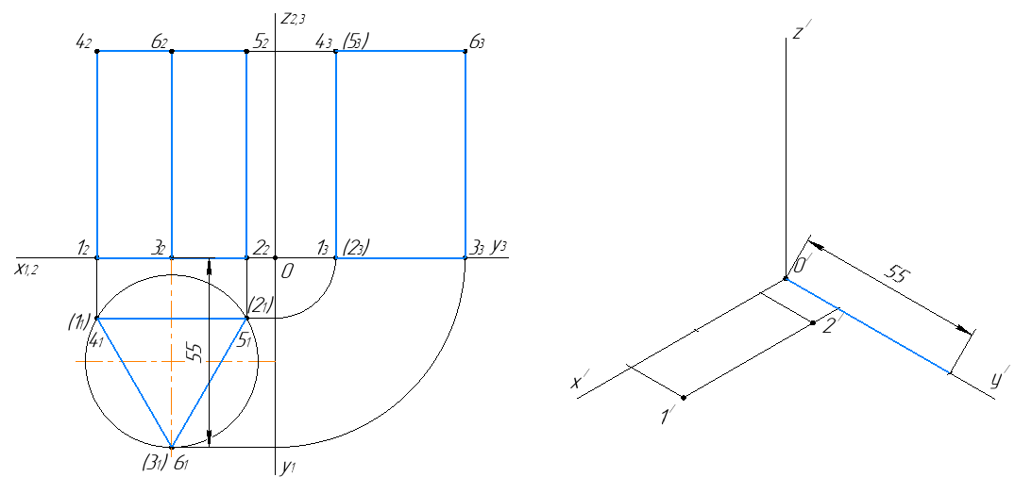
Заміряємо відстань від вісі Х1,2 до горизонтальної проекції точки 31 по (становить 55 мм). Відкладаємо заміряну відстань на осі ОУ в прямокутній ізометричній проекції, робимо засічку.

Slide 31
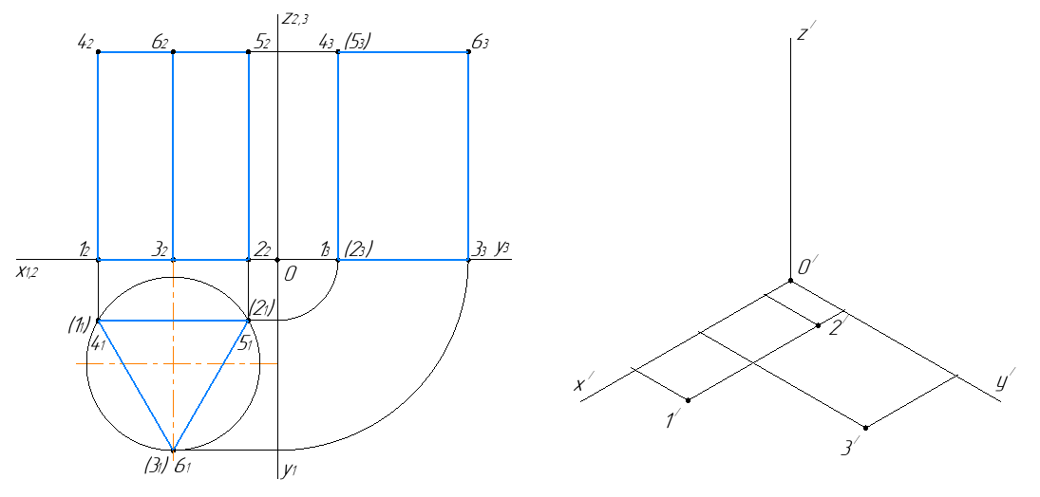
Із відкладених засічок проводимо лінії проекційного зв’язку паралельно до осей ОХ і ОУ.
У точці перетину ліній позначаємо проекцію вершини 3.

Slide 32
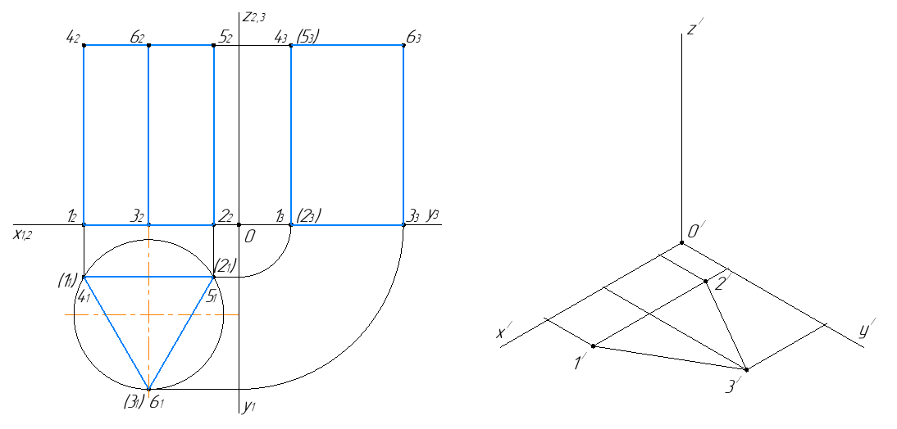
Проекції вершин 1 2 3 нижньої основи тригранної рівносторонньої призми сполучаємо суцільними тонкими лініями.

Slide 33
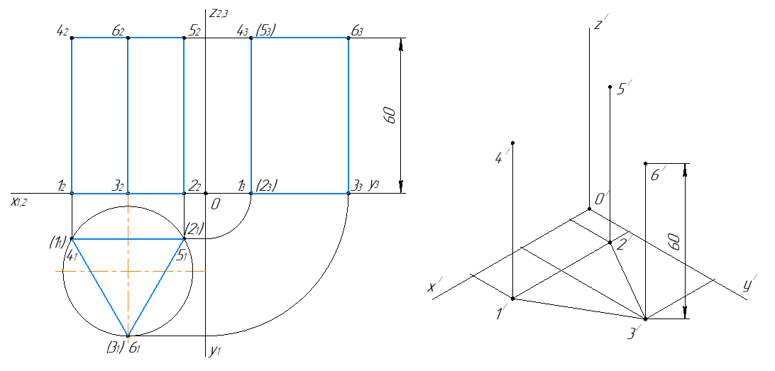
Виконуємо побудову проекції верхньої основи тригранної рівносторонньої призми, яка задається вершинами 4 5 6. Верхня основа призми паралельна до нижньої основи, і розташована на відстані 60 мм.
З проекцій вершин 1 2 3 нижньої основи проводимо лінії проекційного зв’язку паралельно вісі ОZ та позначаємо проекції вершин 4 5 6 верхньої основи.

Slide 34
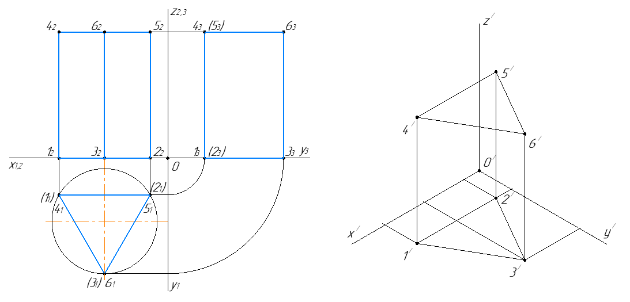
Проекції вершин 4 5 6 верхньої основи тригранної рівносторонньої призми сполучаємо суцільними тонкими лініями.

Slide 35
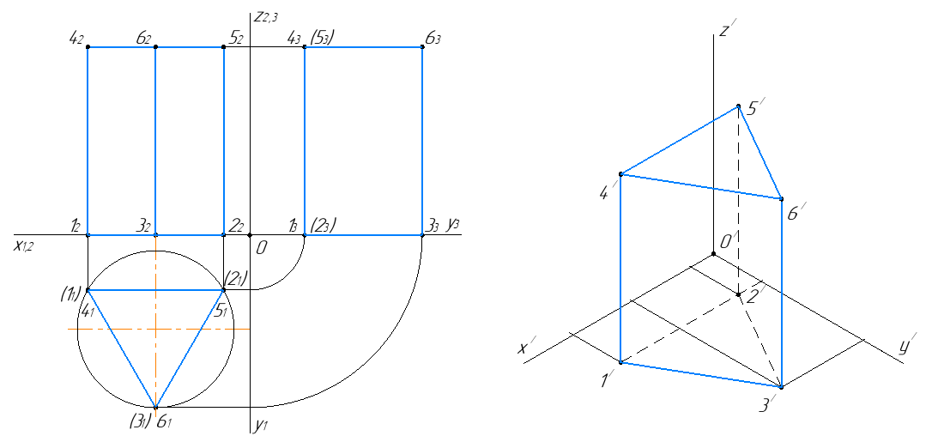
Суцільними основними лініями наводимо видимий контур тригранної рівносторонньої призми, триховими тонкими лініями - невидимий контур.
Проекції ребер нижньої основи 1 2 та 2 3, а також бічного ребра 2 5 - невидимі, усі інші проекції ребер (основ та бічні) - видимі.
Прямокутна ізометрична проекція тригранної рівносторонньої призми побудована.

Slide 36
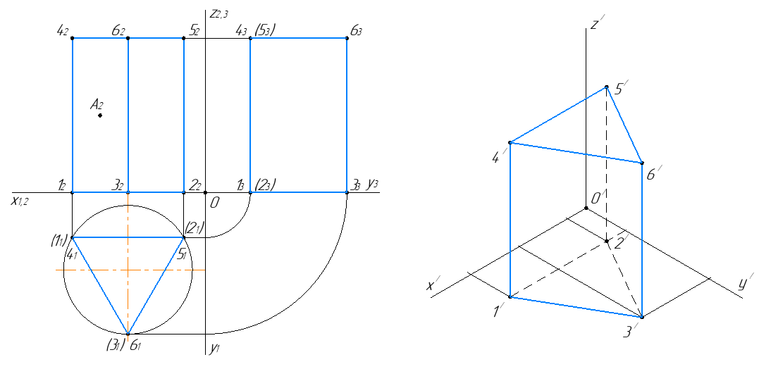
На фронтальній проекції бічної грані 12 42 62 32 задаємо проекцію точки А2.
Маючи лише одну проекцію точки, потрібно задати другу проекцію. Після цього, за двома проекціями точки побудувати третю.

Slide 37
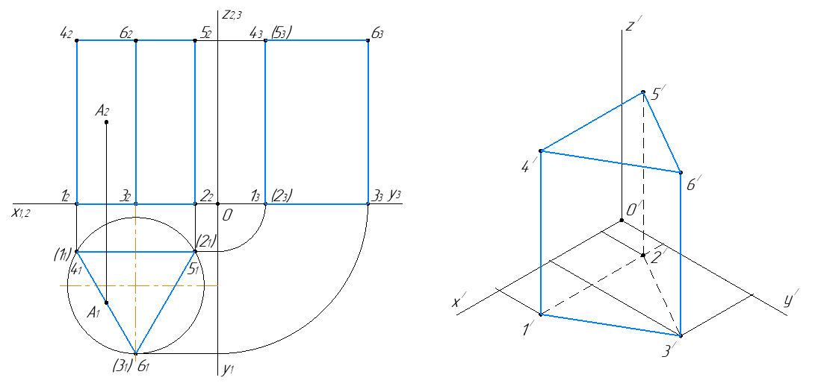
З фронтальної проекції точки А2 проводимо лінію проекійного на горизонтальну площину проекцій паралельно до осей z2,3 та у1, до перетину із горизонтальною проекцією бічної грані призми 11 41 61 31.
Позначаємо горизонтальну проекцію точки А1.

Slide 38
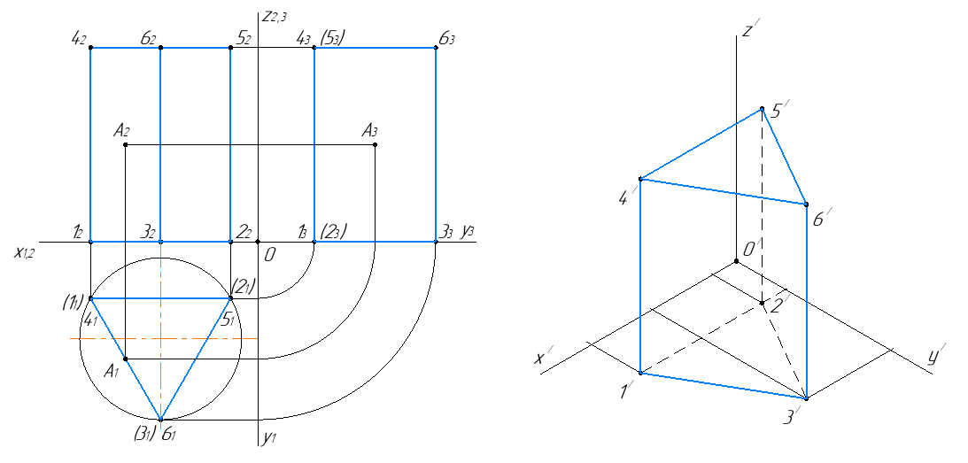
З горизонтальної проекції точки А1 проводимо лінію проекійного зв’язку паралельно до вісі х1,2 на у1. З вісі у1 переносимо її на вісь у3 та продовжуємо далі паралельно до вісі z1,3.
З фронтальної проекції точки А2 проводимо лінію проекійного на профільну площину проекцій паралельно до осей х1,2 та у3, до взаємного перетину ліній. Позначаємо профільну проекцію точки А3.

Slide 39
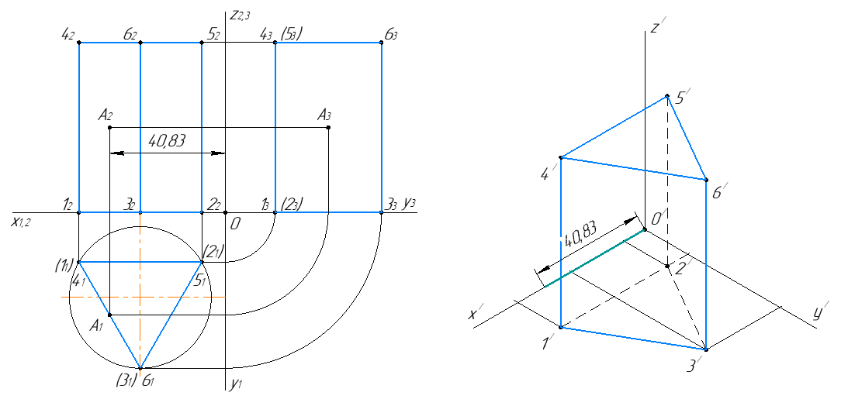
Заміряємо відстань від вісі z2,3 до фронтальної проекції точки А2 (становить 40,83 мм).
Відкладаємо заміряну відстань на осі ОХ в прямокутній ізометричній проекції, робимо засічку.

Slide 40
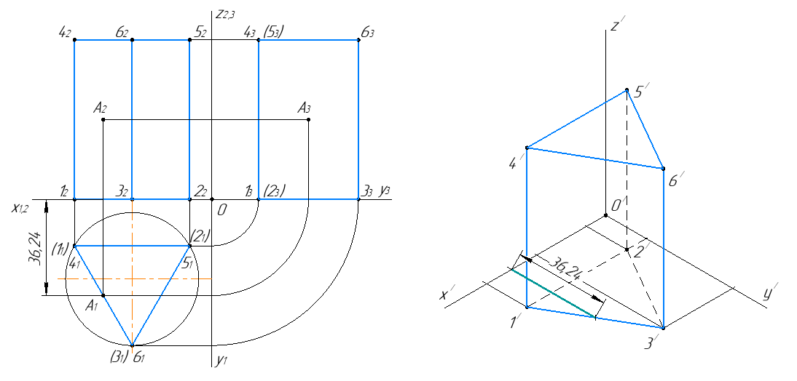
Заміряємо відстань від вісі х1,2 до горизонтальної проекції точки А1 (становить 36,24 мм).
Із засічки, що на осі ОХ проводимо лінію паралельно вісі ОУ.
Відкладаємо заміряну відстань на проведеній лінії в прямокутній ізометричній проекції, робимо засічку (на ребрі 1 3 нижньої основи призми).

Slide 41
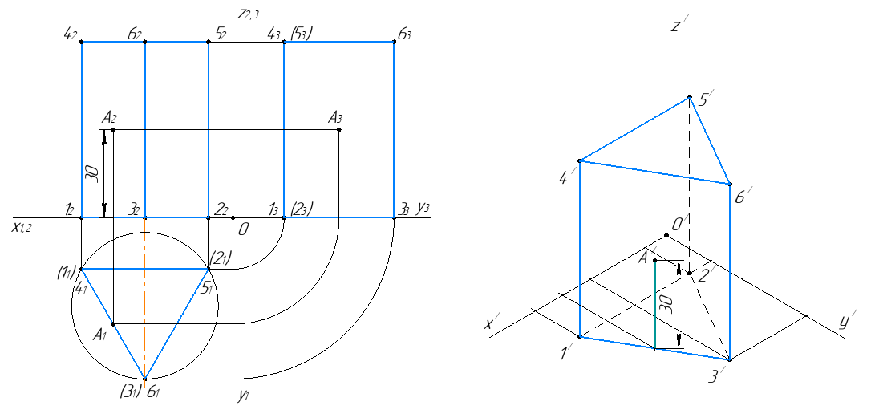
Заміряємо відстань від вісі х1,2 до фронтальної проекції точки А2 (становить 30 мм).
Із засічки, що на проекції ребра основи 1 3 проводимо лінію паралельно вісі ОZ.
Відкладаємо заміряну відстань на проведеній лінії в прямокутній ізометричній проекції.
Позначаємо проекцію точки А.

Slide 42
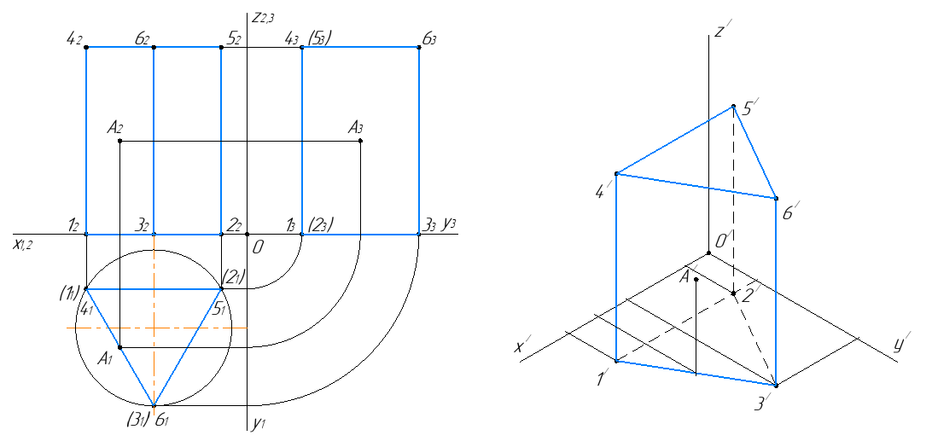

Slide 43
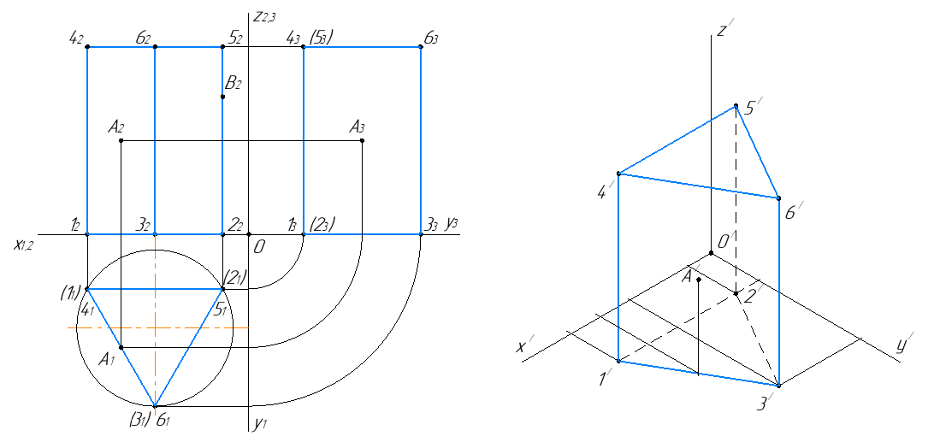
На фронтальній проекції бічного ребра 22 52 задаємо проекцію точки В2.
Маючи лише одну проекцію точки, потрібно задати другу проекцію. Після цього за двома проекціями точки побудувати третю.

Slide 44
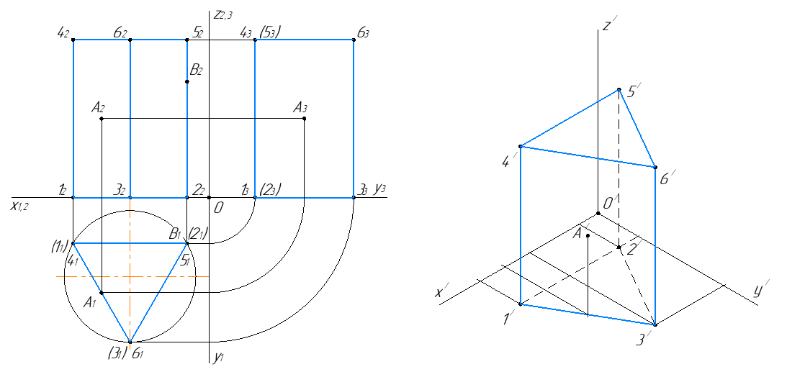
З фронтальної проекції точки В2 проводимо лінію проекійного на горизонтальну площину проекцій паралельно до осей z2,3 та у1, до перетину із горизонтальною проекцією бічного ребра призми 21 51.
Позначаємо горизонтальну проекцію точки В1.

Slide 45
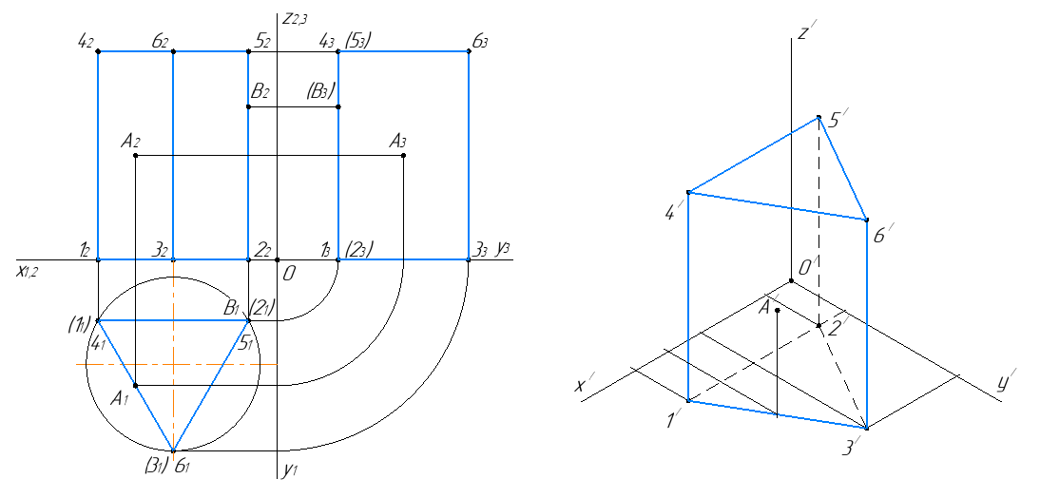
З фронтальної проекції точки В2 проводимо лінію проекійного на профільну площину проекцій паралельно до осей х1,2 та у3, до перетину із профільною проекцією бічного ребра призми 23 53.
Позначаємо профільну проекцію точки (В3). Проекцію точки беремо в дужки, оскільки проекція ребра 23 53 невидима.

Slide 46
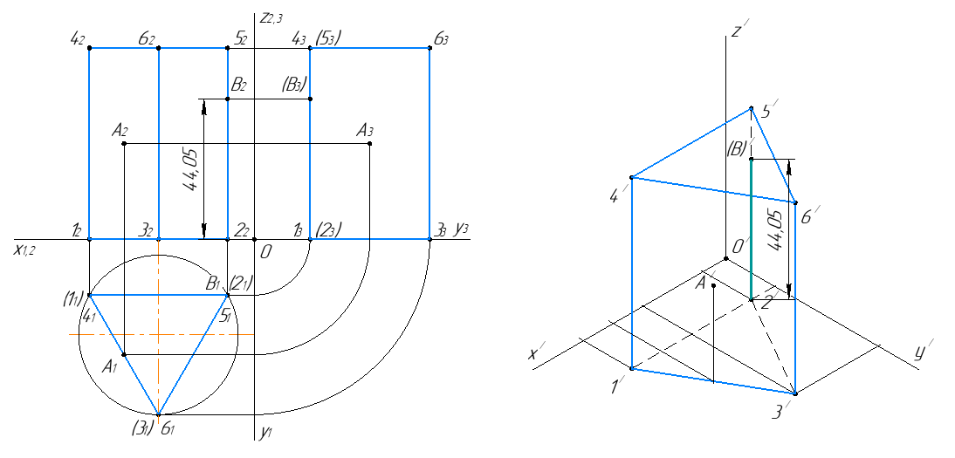
Заміряємо відстань від вісі х1,2 до фронтальної проекції точки В2 (становить 44,05 мм).
Відкладаємо заміряну відстань на проекції бічного ребра 2 5 призми в прямокутній ізометричній проекції.
Позначаємо проекцію точки (В). Проекцію точки беремо в дужки, оскільки проекція ребра 2 5 невидима.

Slide 47
Побудову комплексного креслення та прямокутної ізометричної проекції тригранної рівносторонньої призми, а також проекцій точок на її поверхнях завершено.

Slide 48
2. Побудова комплексного креслення та прямокутної ізометричної проекції циліндра. Побудова проекцій точок, які належать поверхням.

Slide 49
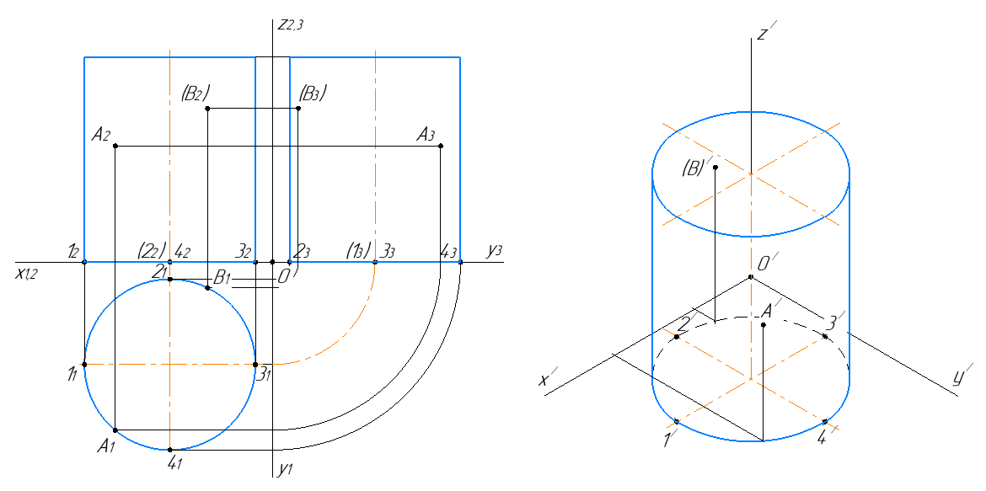
Завдання:
Побудувати комплексне креслення та аксонометричну (прямокутну ізометричну) проекцію циліндра, який розташовано основою на П1. Побудувати проекції точок, які розташовані на поверхнях. Висота циліндра дорівнює 60 мм. Діаметр основи дорівнює 50 мм.

Slide 50
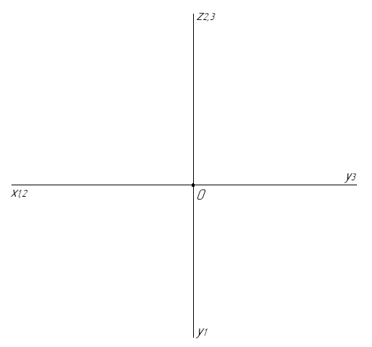
Проводимо осі площин проекцій. Довжина осей z_{2,3} , х_{1,2} , у₁ та у₃ становить 70 мм.
Позначаємо центр площин проекцій (точку О).

Slide 51
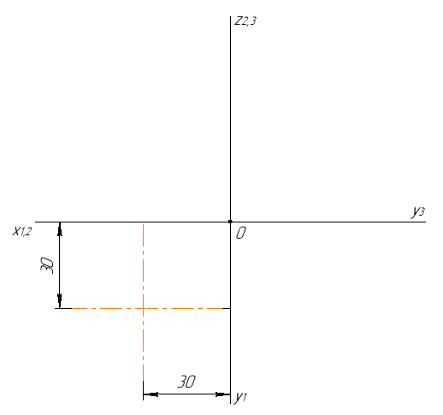
Спочатку побудуємо горизонтальну проекцію циліндра.
Оскільки призма розташована на горизонтальній площині проекцій (П1), то нижня і верхня основи паралельні, а бічні ребра перпендикулярні до неї. Тобто, горизонтальна проекція призми зобразиться рівностороннім трикутником.
На горизонтальній площині проекцій проводимо центрові лінії паралельно до осей х_{1,2} та у₁ на відстані 30 мм.

Slide 52
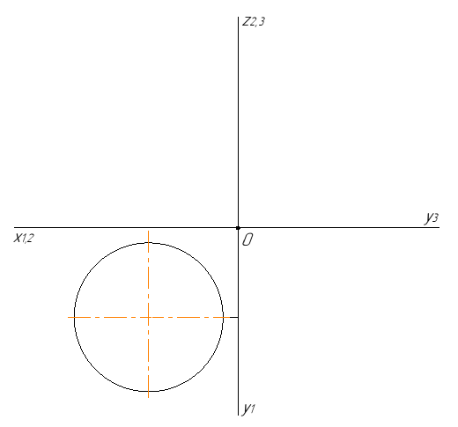
У точці перетину центрових ліній будуємо коло діаметром 30 мм суцільною тонкою лінією.

Slide 53
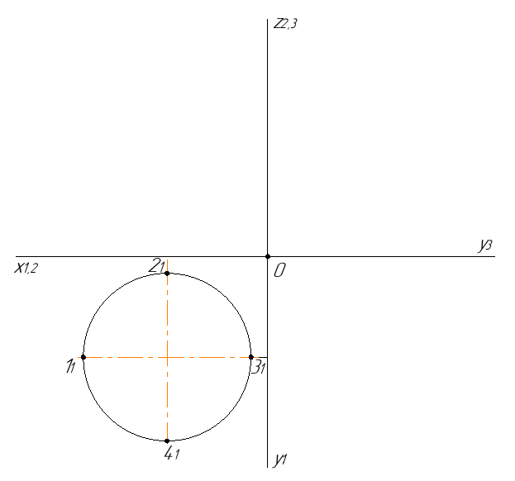
Позначаємо точки перетину центрових ліній із колом 11, 21, 31 та 41 (належать нижній основі циліндра). Точки на верхній основі циліндра можна не позначати.
Горизонтальна проекція циліндра побудована.

Slide 54
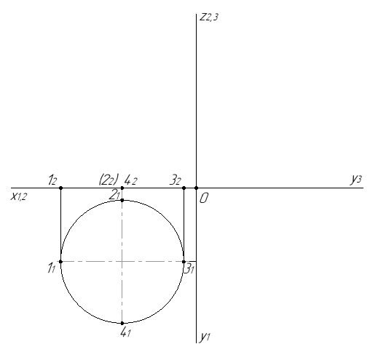
Проектуємо циліндр на фронтальну площину проекцій.
З горизонтальних проекцій точок 11, 21, 31 та 41, які розташовані на нижній основі, проводимо лінії проекційного зв’язку на вісь х1,2 паралельно вісі у1.
Позначаємо фронтальні проекції точок 12, 22, 32 та 42 нижньої основи.

Slide 55
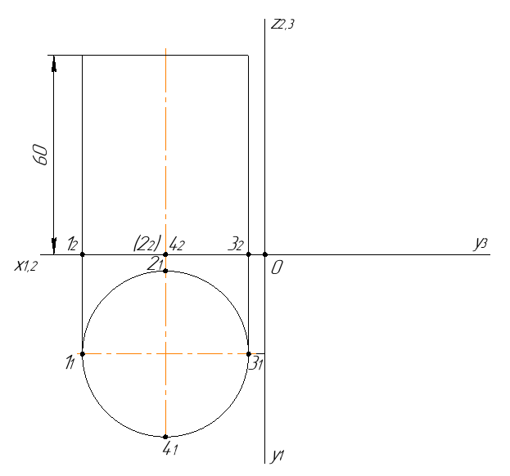
З фронтальних проекцій точок 12, та 32 проводимо лінії проекційного зв’язку (суцільно тонкі лінії) паралельно вісі z2,3 довжиною 60 мм, які є проекціями твірних бічної поверхні циліндра.
З фронтальних проекцій точок 22, та 42 проводимо лінію проекційного зв’язку (штрих-пунктирною тонкою лінією), яка є проекцією вісі циліндра.
На відстані 60 мм від вісі х1,2 задаємо фронтальну проекцію верхньої основи циліндра.

Slide 56
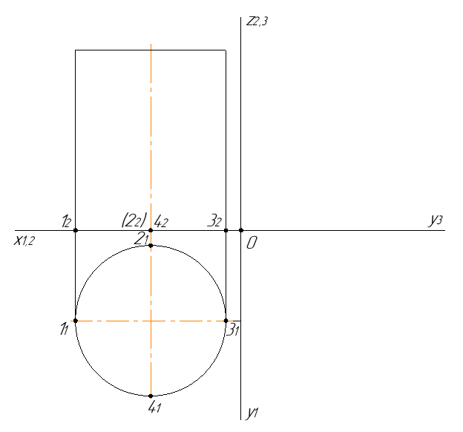
Фронтальна проекція циліндра побудована.

Slide 57
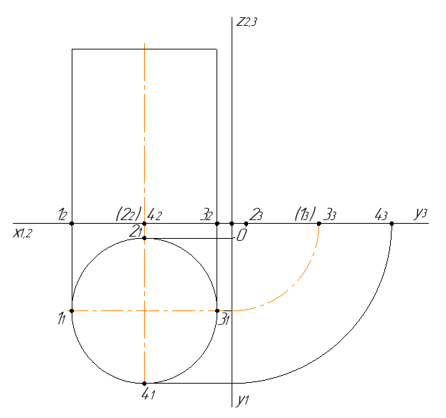
Проектуємо циліндр на профільну площину проекції.
З горизонтальних проекцій точок 11, 21, 31 та 41 проводимо лінії проекційного зв’язку паралельно вісі х1,2 на вісь у1. Переносимо їх з вісі у1 на вісь у3.
Позначаємо профільні проекції точок, які належать нижній основі 13, 23, 33 та 43.

Slide 58
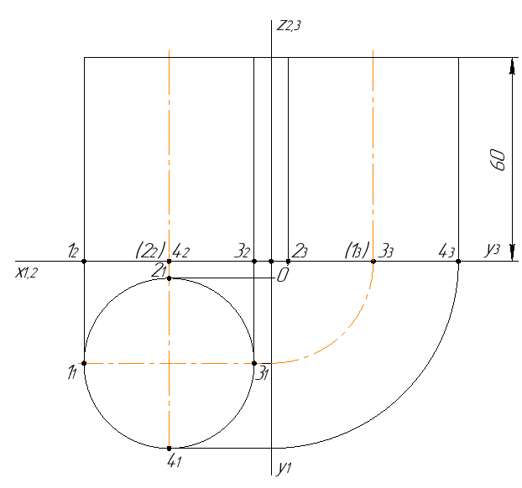
З профільних проекцій точок 23, та 43 проводимо лінії проекційного зв’язку (суцільно тонкі лінії) паралельно вісі z2,3 довжиною 60 мм, які є проекціями твірних бічної поверхні циліндра.
З фронтальних проекцій точок 13, та 33 проводимо лінію проекційного зв’язку (штрих-пунктирною тонкою лінією), яка є проекцією вісі циліндра.
З фронтальної проекції верхньої основи проводимо лінію проекційного зв’язку на профільну площину проекцій паралельно вісі х1,2 та у3 до взаємного перетину ліній.

Slide 59

Профільна проекція циліндра побудована.

Slide 60

Наводимо контур циліндра на площинах проекцій.
На горизонтальній площині проекцій видимою є верхня основа циліндра. Тому коло наводимо суцільною основною лінією.
Проекції твірних задаються точками на колі (їх не позначаємо).
Проекція нижньої основи циліндра є невидимою. Її наводимо штриховою тонкою лінією. Але видимий контур верхньої основи циліндра перекриває невидимий контур нижньої основи циліндра.

Slide 61

На фронтальній площині проекцій видимими є твірні циліндра, проведені із проекцій точок 12 та 32. Наводимо їх суцільною основною лінією.
Проекція нижньої основи циліндра задається лінією. Тому, частину проекції основи, яка задається проекціями точок 12 42 32 сполучаємо суцільною основною лінією (вона видима). Частину проекції основи, яка задається проекціями точок 12 22 32 сполучаємо штриховою тонкою лінією (вона невидима). Але видимий контур частини основи циліндра перекриває невидимий контур.
Аналогічно наводимо фронтальну проекцію верхньої основи циліндра.

Slide 62

На профільній площині проекцій видимими є твірні циліндра, проведені із проекцій точок 23 та 43. Наводимо їх суцільною основною лінією.
Проекція нижньої основи циліндра задається лінією. Тому, частину проекції основи, яка задається проекціями точок 23 13 43 сполучаємо суцільною основною лінією (вона видима). Частину проекції основи, яка задається проекціями точок 23 33 43 сполучаємо штриховою тонкою лінією (вона невидима). Але видимий контур частини основи циліндра перекриває невидимий контур.
Аналогічно наводимо профільну проекцію верхньої основи циліндра.

Slide 63
Комплексне креслення циліндра побудовано.

Slide 64

Виконуємо побудову прямокутної ізометричної проекції циліндра.
Проводимо осі прямокутної ізометрії (розташовані під кутом 120 градусів) суцільною тонкою лінією. Позначаємо центр площин проекцій точку О та осі Х , У , Z .

Slide 65

Заміряємо відстань від осей Х1,2 та У1 до центрових ліній (становить 30 мм).
Відкладаємо заміряні відстані на осях ОХ та ОУ в прямокутній ізометричній проекції та проводимо центрові лінії.

Slide 66

Основа циліндра - круг. Круг в аксонометрії будується у вигляді еліпса (овала).
Для побудови еліпса недостатньо центрових ліній. Потрібно провести ще дві допоміжні лінії. Перша допоміжна лінія паралельна третій вісі (до якої не паралельні центрові лінії) ОZ. Друга допоміжна лінія - перпендикулярна до першої допоміжної лінії.

Slide 67

Радіусом кола (становить 25 мм) із точки перетину центрових і допоміжних ліній робимо шість засічок (чотири на центрових лініях і дві на першій допоміжній лінії).

Slide 68

В місцях засічок на центрових лініях позначаємо проекції точок 1, 2, 3 та 4, які належать нижній основі точок.

Slide 69

Із нижньої засічки, яка знаходиться на першій допоміжній лінії, проводимо велику дугу еліпса (овала) сполучаючи проекції точок 2 і 3, які знаходяться на центрових лініях.
Із верхньої засічки, яка знаходиться на першій допоміжній лінії, проводимо велику дугу еліпса (овала) сполучаючи проекції точок 1 і 4, які знаходяться на центрових лініях.

Slide 70

Із засічки, яка знаходиться на першій допоміжній лінії знизу, проводимо прямі до засічок, які знаходяться на центрових лініях зверху. Там де проведені прямі лінії перетинатимуть другу допоміжну лінію, знаходяться центри менших дуг еліпса (овала).

Slide 71

Із знайдених центрів будуємо менші дуги еліпса (овала).

Slide 72

Нижня основа циліндра побудована. Видаляємо засічки та допоміжні лінії.

Slide 73

Із центра нижньої основи циліндра проводимо вісь циліндра довжиною 60 мм (штрих-пунктирною тонкою лінією).

Slide 74

Із центра верхньої основи циліндра будуємо аналогічно еліпс (овал), або виділяємо і копіюємо нижню основу із цетровими лініями та вставляємо на відстані 60 мм від центра нижньої основи на вісі циліндра.

Slide 75

До двох еліпсів (овалів) проводимо дотичні.

Slide 76

Верхню основу, твірні та частину нижньої основи циліндра наводимо суцільною основною лінією (контур буде видимим).
Прямокутна ізометрична проекція циліндра побудована.

Slide 77

На фронтальній проекції бічної поверхні циліндра задаємо проекцію точки А2.
Маючи лише одну проекцію точки, потрібно задати другу проекцію. Після цього, за двома проекціями точки побудувати третю.

Slide 78

З фронтальної проекції точки А2 проводимо лінію проекійного на горизонтальну площину проекцій паралельно до осей z2,3 та у1, до перетину із горизонтальною проекцією бічної поверхні циліндра (так як фронтальна проекція точки А2 видима, лінію проекційного зв’язку проводимо на нижнє півколо).
Позначаємо горизонтальну проекцію точки А1.

Slide 79

З горизонтальної проекції точки А1 проводимо лінію проекійного зв’язку паралельно до вісі х1,2 на у1. З вісі у1 переносимо її на вісь у3 та продовжуємо далі паралельно до вісі z2,3.
З фронтальної проекції точки А2 проводимо лінію проекійного на профільну площину проекцій паралельно до осей х1,2 та у3, до взаємного перетину ліній. Позначаємо профільну проекцію точки А3.

Slide 80

Заміряємо відстань від вісі z2,3 до фронтальної проекції точки А2 (становить 46 мм).
Відкладаємо заміряну відстань на осі ОХ в прямокутній ізометричній проекції, робимо засічку.

Slide 81

Заміряємо відстань від вісі х1,2 до горизонтальної проекції точки А1 (становить 49,21 мм).
Із засічки, що на осі ОХ проводимо лінію паралельно вісі ОУ.
Відкладаємо заміряну відстань на проведеній лінії в прямокутній ізометричній проекції, робимо засічку (на проекції нижньої основи циліндра).

Slide 82

Заміряємо відстань від вісі х1,2 до фронтальної проекції точки А2 (становить 34 мм).
Із засічки, що на проекції нижньої основи циліндра проводимо лінію паралельно вісі ОZ.
Відкладаємо заміряну відстань на проведеній лінії в прямокутній ізометричній проекції.
Позначаємо проекцію точки А.
.

Slide 83


Slide 84

На фронтальній проекції бічної поверхні циліндра задаємо проекцію точки В2.
Проекцію точки В2 беремо в дужки (точка знаходиться на бічній поверхні циліндра, яку ми не бачимо на фронтальній площині проекцій).

Slide 85

З фронтальної проекції точки В2 проводимо лінію проекійного на горизонтальну площину проекцій паралельно до осей z2,3 та у1, до перетину із горизонтальною проекцією бічної поверхні циліндра (так як фронтальна проекція точки В2 невидима, лінію проекційного зв’язку проводимо на верхнє півколо).
Позначаємо горизонтальну проекцію точки В1.

Slide 86

З горизонтальної проекції точки В1 проводимо лінію проекійного зв’язку паралельно до вісі х1,2 на у1. З вісі у1 переносимо її на вісь у3 та продовжуємо далі паралельно до вісі z2,3.
З фронтальної проекції точки В2 проводимо лінію проекійного на профільну площину проекцій паралельно до осей х1,2 та у3, до взаємного перетину ліній. Позначаємо профільну проекцію точки В3.

Slide 87

Заміряємо відстань від вісі z2,3 до фронтальної проекції точки В2 (становить 19 мм).
Відкладаємо заміряну відстань на осі ОХ в прямокутній ізометричній проекції, робимо засічку.

Slide 88

Заміряємо відстань від вісі х1,2 до горизонтальної проекції точки В1 (становить 7,55 мм).
Із засічки, що на осі ОХ проводимо лінію паралельно вісі ОУ.
Відкладаємо заміряну відстань на проведеній лінії в прямокутній ізометричній проекції, робимо засічку (на проекції нижньої основи циліндра).

Slide 89

Заміряємо відстань від вісі х1,2 до фронтальної проекції точки В2 (становить 45 мм).
Із засічки, що на проекції нижньої основи циліндра проводимо лінію паралельно вісі ОZ.
Відкладаємо заміряну відстань на проведеній лінії в прямокутній ізометричній проекції.
Позначаємо проекцію точки В.
.

Slide 90
Побудову комплексного креслення та прямокутної ізометричної проекції циліндра, а також проекцій точок на його поверхнях завершено.

Slide 91
СПИСОК ВИКОРИСТАНИХ ДЖЕРЕЛ
Буянов П. Г. Основи нарисної геометрії : навчально-методичний посібник / П. Г. Буянов. — Донецьк : Юго-Восток, 2009. — 141 с.
Збірник задач з інженерної та комп’ютерної графіки: Навч. посіб. / В.Є. Михайличенко, В.М. Найдиш, А.М. Підкоритов, І.О. Скидан – К.: Вища школа, 2002. – 159 с.
Михайленко В.Є., Ванін В.В., Ковальов С.М. Інженерна та комп’ютерна графіка: Підруч / За ред. В.Є.Михайленка. – 8-е вид. – К.: Каравела, 2017. – 368 с.

